Slide 1
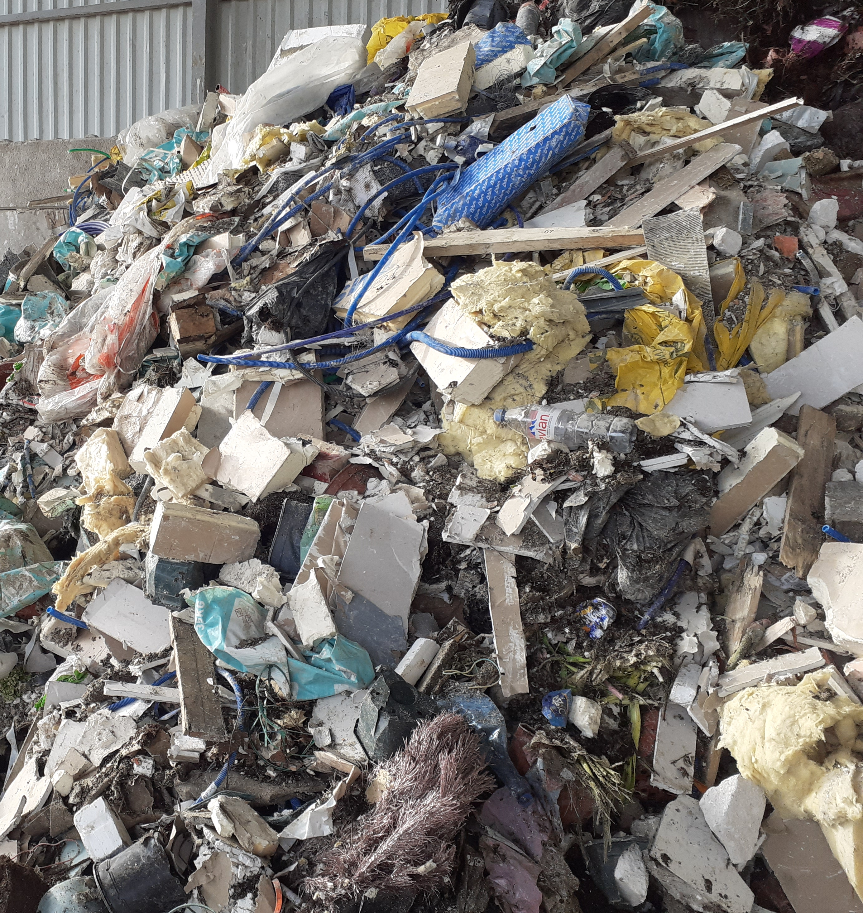
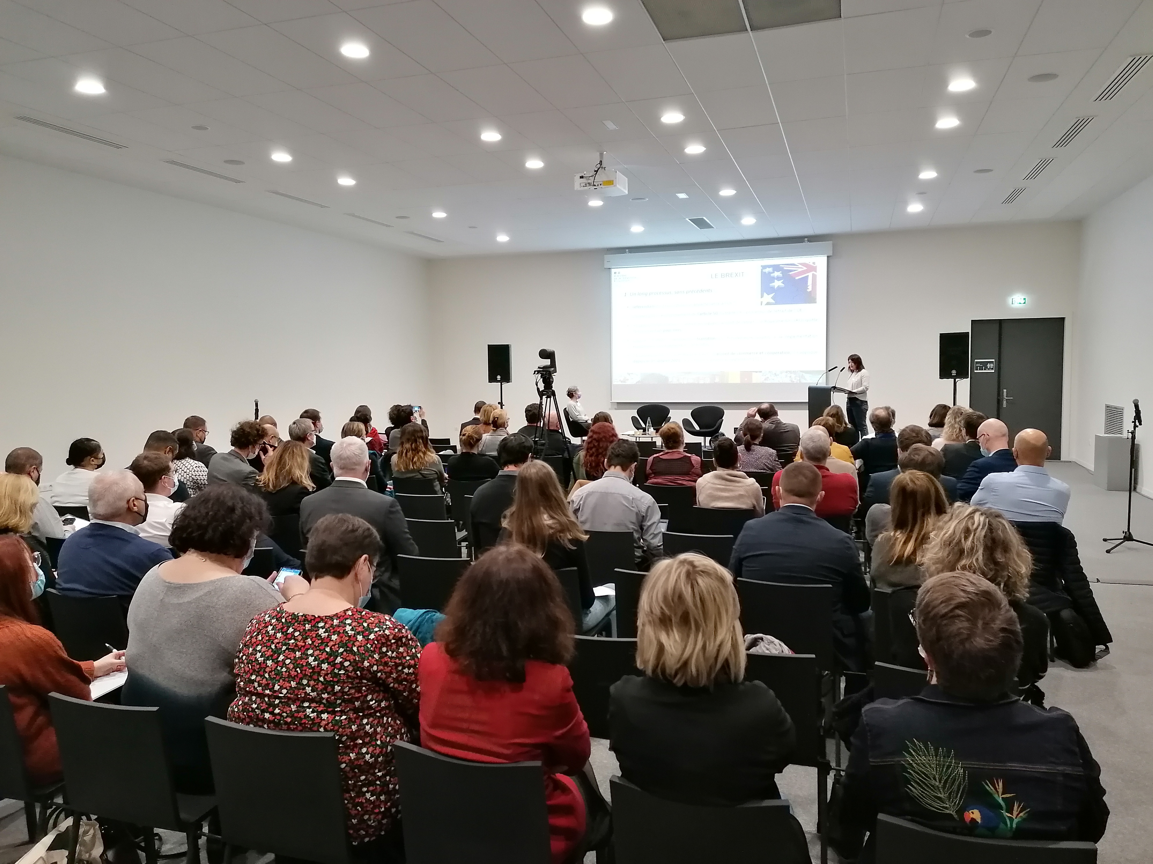
Point sur la révision du règlement 1013/2006
Christine VIGNON

Slide 2
Règlement transferts de déchets
Cadre actuel
Le RTD du 1013/2006 est une déclinaison au niveau UE :
Convention de Bâle (22/03/89)
Décision OCDE sur les transferts de déchets pour valorisation (30/03/1992).
Modalités de transferts transfrontaliers déchets :
Etats membres entre eux
Etats membres avec les pays tiers
Mouvements de déchets dangereux et non dangereux :
Information
Notification

Slide 3
Règlement transferts de déchets
Modifications depuis 2006
Depuis 2006, 14 modifications dont :
En 2014 introduction clause de réexamen avec échéance fin 2020 :
Sur base rapport établi par la Commission sur l’efficacité mesures lutte contre transferts illicites
Proposition législative de Commission => négociations Parlement et Conseil
En 2020 nouveaux codes pour les déchets plastiques

Slide 4
Révision du Règlement transferts de déchets
Négociations Parlement et Conseil UE
Début des négociations janvier 2022
sous la Présidence française de l’UE

Slide 5
Révision du Règlement transferts de déchets
1er
Trilogue
2ème et 3ème Trilogues
Commission
Proposition législative
PFUE Janv. à juin 2022
PCZUE
Juill. à déc. 2022
PESUE
Juill. à déc. 2023
Nov. 2021
PSUE
Janv. à juin 2023
2018
Evaluation
RTD
Conseil
Orientation
générale
Parlement
Vote

Slide 6
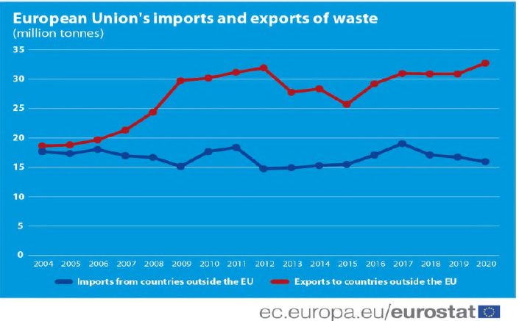
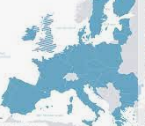
Imports / Exports- UE - Pays tiers
Transferts Déchets non dangereux 2004-2020
Exports 2020 32,7 Mt
Imports 2020 16 Mt
Intra UE 70 Mt

Slide 7
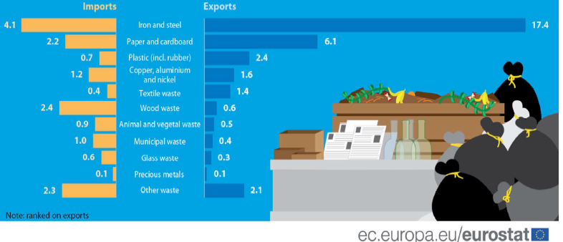
Imports / Exports / UE – Pays Tiers
Données 2020 par type de Déchets non dangereux
en millions de tonnes

Slide 8
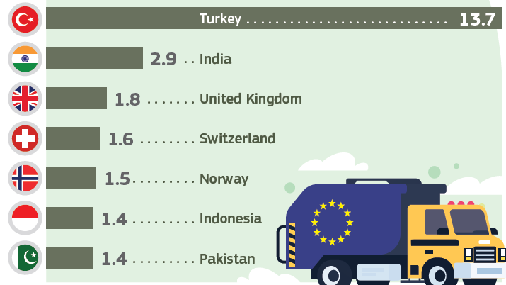
Imports / Exports / UE – Pays Tiers
Données 2020 par principales destinations hors EU
Principales destinations des déchets de l’UE en 2020 (en millions de tonnes)

Slide 9
Révision du Règlement transferts de déchets
Résultats de l’évaluation
Résultats de l’évaluation
1/ Intra UE :
Procédures complexes et chronophages
2/ Transferts déchets non dangereux :
Manque de garanties sur conditions de traitement pays destination et distinction déchets/bien usagés
3/ Transferts illicites intra UE et hors UE :
Lacunes dans la mise en application RTD et le contrôle de la mise en œuvre

Slide 10
Révision du Règlement transferts de déchets
Résultats de l’évaluation
1/ Intra UE : Procédures complexes et chronophages
Rationaliser la procédure (simplifier et numériser)
Préciser champ d’application en cohérence avec DCD et autres règlements UE
Harmoniser système calcul garanties financières
Améliorer régime des IT bénéficiant consentement préalable

Slide 11
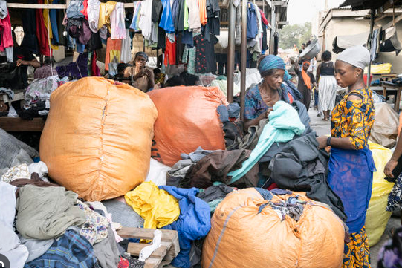
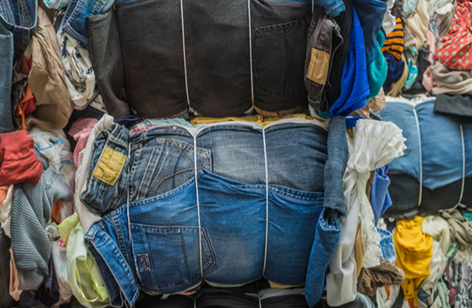
Révision du Règlement transferts de déchets
Résultats de l’évaluation
2/ Transferts déchets non dangereux
?
Image Ecotextile.com
Accra (Ghana), 23/02/23. JF FORT / HANS LUCAS
WECF France le 2 juin 2020

Slide 12
Révision du Règlement transferts de déchets
Résultats de l’évaluation
2/ Transferts déchets non dangereux
Obliger les exportateurs à s’assurer de la gestion des déchets écologiquement rationnelle dans les pays de destination
Définir des critères pour différencier bien usagés et déchets
Mettre en place une procédure spécifique pour les exports vers les pays tiers

Slide 13
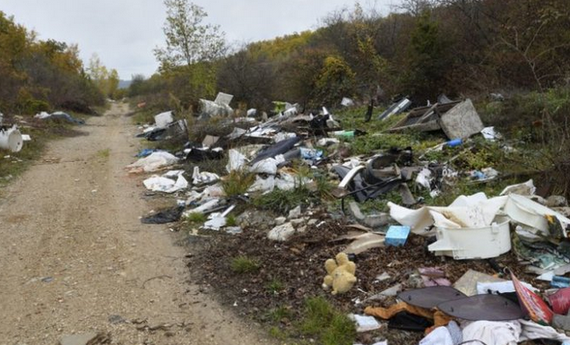
Révision du Règlement transferts de déchets
Résultats de l’évaluation
3/ Transferts illicites hors UE et intra UE

Slide 14
Révision du Règlement transferts de déchets
Résultats de l’évaluation
3/ Transferts illicites intra UE et hors UE
Renforcer les dispositions concernant les sanctions Compléter les dispositions concernant les inspections Imposer la traçabilité des transferts de déchets sous liste verte
Commission : Appui OLAF pour enquêtes contre transferts illicites intra UE

Slide 15
Révision du Règlement transferts de déchets
82 articles et 12 annexes
dispositions générales sur l'objet, le champ d'application et les définitions
dispositions relatives aux transferts à l'intérieur de l'Union, avec ou sans transit par des pays tiers
régimes nationaux pour les transferts de déchets à l'intérieur d'un EM
dispositions sur les exportations de l'Union vers les pays tiers
dispositions sur les importations dans l'Union en provenance de pays tiers.
dispositions relatives au transit à travers l'Union en provenance et à destination de pays tiers
dispositions relatives au contrôle de la mise en œuvre du présent règlement
dispositions finales
Titre I
Titre II
Titre III
Titre IV
Titre V
Titre VI
Titre VII
Titre VIII

Slide 16
Révision du Règlement transferts de déchets
Compréhension des diapositives suivantes
Les informations indiquées dans les encadrés verts concernent le règlement 1013/2006 actuellement en vigueur
Les informations indiquées dans les encadrés rouges font état des évolutions prévues par le prochain règlement européen

Slide 17
Révision du Règlement transferts de déchets
Transferts intra UE :
Système Electronique Echange de Données (EDI)
Echanges (info et doc) entre AC et notifiant : papier, télécopie, mail
Echanges (info et doc) entre AC et notifiant : système centralisé échange électronique de données
Interopérabilité :
système européen transports de marchandises
guichet unique de l'UE pour les douanes

Slide 18
Révision du Règlement transferts de déchets
Transferts intra UE : Procédure de notification Délais si dossier complet
Soumission notification ACE :
ACE : 3j BDF => transmission notifiant, ACT, ACD
ACD et ACT : 3j AR à réception BDF
ACE, ACT et ACD : 30j après AR ACD pour prendre décision
ACT consentement tacite : 30j
Soumission notification à toutes les AC dans système EDI:
ACE : 10j BDF => système EDI
ACD et ACT: 10j « notification correctement complétée » à réception BDF => système EDI
ACE, ACT et ACD : 30j après « notification correctement complétée » pour prendre décision
ACT consentement tacite : 30j

Slide 19
Révision du Règlement transferts de déchets
Transferts intra UE : Procédure de notification Délais si dossier incomplet
ACE : 3j pour demander les compléments mais pas de délais de réponse pour notifiant
A réception compléments ACE : 3j BDF => transmission notifiant, ACT, ACD
ACD et ACT : 3j AR à réception BDF
ACE, ACT et ACD : 30j après AR ACD pour prendre décision
ACT consentement tacite : 30j
ACE : 10j pour demande compléments + 2 cycles max de 7j puis abandon sans réponse ou incomplète - Notifiant : réponse sous 10j
Si ok ACE : 10j BDF => système EDI
ACD et ACT ok : 7j « notification correctement complétée » à réception BDF => système EDI
Sinon ACD et ACT : 10j demande compléments + 2 cycles de 7j puis abandon sans réponse ou incomplète
ACE, ACT et ACD : 30j après « notification correctement complétée » pour prendre décision
ACT consentement tacite : 30j

Slide 20
Révision du Règlement transferts de déchets
Régions Ultra Périphériques : Procédure notification
RUP vers métropole : aucune disposition spécifique si transit par EM
Si aucune objection de ACT EM dans les 7j suivant réception « notification correctement complétée » ACE/ACD => Consentement tacite ACT EM

Slide 21
Révision du Règlement transferts de déchets
Garantie financière : Procédure notification
Chaque EM établi ses propres règles de calcul pour sa GF :
FR => GF = (CT + CTR + CS) x QA x 1,2
Vers mode calcul harmonisé entre EM par Commission :
Evaluation méthode de calcul simple et harmonisée
Le cas échéant acte exécution calcul harmonisé

Slide 22
Révision du Règlement transferts de déchets
Procédure demande consentement préalable
Chaque EM établi ses propres règles, délais d’instruction, période validité consentement préalable
55j instruction de la demande par AC
Validité pour IT : 10 ans
1 inspection obligatoire sur la période
Information sur quantité résiduelle déchets générés par valorisation par rapport à quantité valorisée et leur devenir (R ou D)

Slide 23
Révision du Règlement transferts de déchets
Procédure d’information (annexe VII) - Déchets liste verte
Personne qui organise transfert => non définie et responsabilité limitée par rapport au notifiant :
en cas de reprise déchets en cas de transferts illicites et
pas d’information sur le traitement des déchets, notamment conformité critères environnementaux et sanitaires
Nouvelle définition « personne qui organise le transfert » (art. 3) = définition « notifiant » mais dans le cadre de transfert sous procédure d’information
Obligation soumission informations annexe VII dans système EDI : Traçabilité
Clarification dispositions concernant la reprise des déchets en cas de transferts illicites sous annexe VII

Slide 24
Révision du Règlement transferts de déchets
Déchets POPs – Essais traitement expérimental et analyses laboratoire
Déchets POPs : chaque EM applique sa procédure
Essais traitement expérimental – Analyses laboratoires : si transfert <25Kg
=> procédure information
Déchets POPs atteinte si seuil limite Rglt UE 2019/1021 =>procédure notification
Essais traitement expérimental – Analyses laboratoires : si transfert <250Kg (ou toute autre quantité convenue avec AC) => procédure information

Slide 25
Révision du Règlement transferts de déchets
Transferts intra UE : Interdiction de pour élimination
Transferts pour élimination autorisés (sous conditions)
Transferts déchets municipaux en mélange autorisés sous notification (R ou D)
Transferts pour élimination interdits sauf si notifiant démontre :
=> non valorisables manière techniquement faisable et économiquement viable ou doivent être éliminés selon règles de l’UE
=> s’ils ne peuvent être éliminés dans pays producteur manière techniquement faisable et économiquement viable
=> élimination conforme à hiérarchie des déchets et principes proximité et autosuffisance national et UE (DCD)
Déchets municipaux en mélange => Exports pour élimination interdits sans exception

Slide 26
Révision du Règlement transferts de déchets
Déchets non dangereux / dangereux
Déchets / bien usagés
Si désaccord sur classification entre les AC : position la + contraignante s’applique :
Déchet / Bien usagé = Déchet
DND / DD = DD
Si désaccord sur classification entre les AC : position la + contraignante s’applique mais en plus :
Référence articles 5 (critères SSD) et 6 (sous produits) de DCD
Commission habilitée à adopter des actes pour compléter Rglt sur :
* critères distinction de certains déchet / bien usagé
* seuils de contamination pour classement déchet non dangereux / dangereux
(notamment déchets composites plastique et métal, plastiques ou papier…)

Slide 27
Révision du Règlement transferts de déchets
Gestion écologiquement rationnelle (GER)
Transferts intra UE : Producteur, notifiant, entreprises => mesures respect GER
Exports hors UE :
ACE impose et s’efforce de vérifier GER sur toute la durée transfert
Opération réputée GER si ACD et notifiant prouvent respect normes sanitaires et environnementales dans IT destination
Tous transferts :
Personne qui organise le transfert également concernée
GER concerne également les résidus générés suite opération R ou D
Nouvelle Annexe X partie B liste critères démontrant IT assure GER déchets importés

Slide 28
Révision du Règlement transferts de déchets
Exports vers pays non OCDE
Cas par cas application Règlement 1418/2007 sur avis pays destinataire :
=> Interdiction / Notification / Absence contrôle pays destination / Autre procédure pays destination
Liste pays autorisés à importer déchets en provenance de UE :
Liste déchets concernés, pays dispose cadre juridique national gestion de ses déchets, législation nationale sur importations, liste IT autorisées, plan contrôle.
Mise à jour tous les 2ans
Audit IT : critères tiers auditeur et GER (voir Annexe X)

Slide 29
Révision du Règlement transferts de déchets
Exports vers pays OCDE
Vers pays OCDE : Décision OCDE 30/03/1992
Liste verte => Information
Liste orange valorisation => Notification
Audit IT : critères tiers auditeur et GER (voir Annexe X)
Procédure sauvegarde COM qui vérifie :
Existence cadre juridique et capacités de traitement déchets importés
Si imports n’ont pas effets négatifs sur la gestion déchets nationaux
Respect critères GER dans IT
Si non respect => interdiction exports

Slide 30
Révision du Règlement transferts de déchets
Transferts de déchets plastiques
Vers Pays non OCDE :
Plastiques non dangereux triés pour recyclage B3011 : procédure information (à minima)
Plastiques en mélange Y48 ou dangereux A3211 : exports interdits
Vers pays OCDE :
B3011 : procédure information
Y48, A3211 pour valorisation : procédure notification
Vers pays non OCDE :
Plastiques non dangereux B3011 : interdits 30 mois après entrée en vigueur texte et possible sous conditions 5 ans après entrée vigueur
Vers pays OCDE :
B3011 : procédure notification + Monitoring COM pendant 2 ans

Slide 31
Révision du Règlement transferts de déchets
Délais de mise en œuvre
Application 2 ans après entrée en vigueur : EDI nouvelles procédures notification et information
=> Traitement (R ou D) notifications consenties sous le RTD 1013/2006 doivent être effectués au plus tard 2 ans après entrée en vigueur
Application 3 ans après entrée en vigueur nouvelles règles exports vers pays tiers sauf déchets plastiques.
=> Abrogation Règlement 1418/2007 : 3 ans après entrée vigueur

Slide 32
Merci de votre attention
Des questions ?

